Slide 1


Slide 2
内容提要
★2.1 C语言的基本数据类型
  ☻ 标识符
  ☻ 常量
  ☻ 变量
★2.2 基本输入/输出函数
  ☻格式化输出函数
  ☻格式化输入函数
  ☻字符输入/输出函数

Slide 3
内容提要
★2.3 运算符和表达式
  ☻ 算术运算符和算术表达式
  ☻ 赋值运算符和赋值表达式
  ☻ 逗号运算符和逗号表达式
  ☻ 运算符的优先级
★2.4 位运算符和位运算
★2.5 关系表达式与逻辑表达式
  ☻关系运算符和关系表达式
  ☻逻辑运算符和逻辑表达式

Slide 4
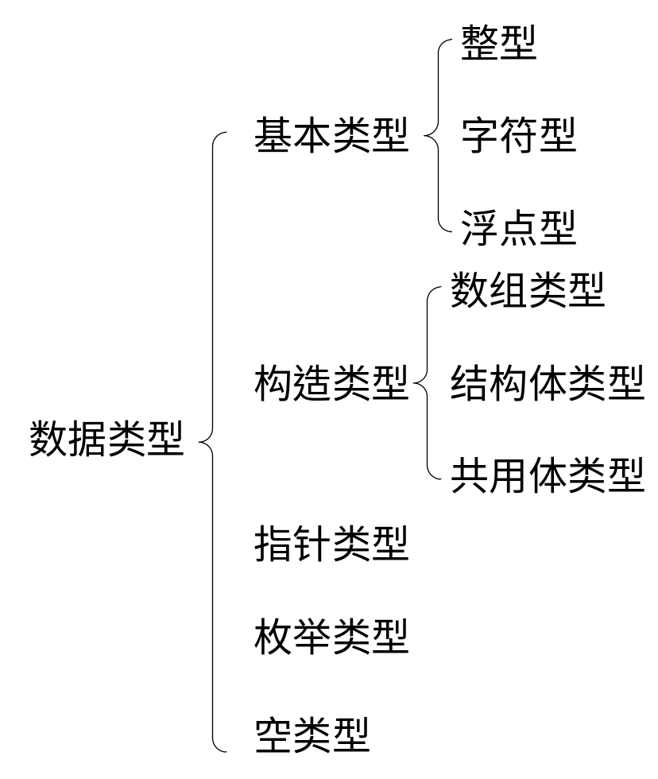
2.1 C语言的基本数据类型
程序处理的基本对象是数据，而数据是以某种特定的形式存在的（如整数、实数和字符等。C语言提供的数据类型可以分为基本类型、构造类型、指针类型、枚举类型和空类型。
在C语言中，数据分为常量和变量，在程序中对所用到的数据都必须指定数据类型

Slide 5
2.1 C语言的基本数据类型
2.1.1 标识符
标识符就是给变量、数组、函数和类型等对象起的名字。标识符的命名规则：
（1）只能由字母、数字和下划线组成，且第一个字符不能是数字。
flag1：合法的标识符 1flag：非法的标识符
（2）C语言是一种大小写敏感的语言，所以标识符区分大小写。
ab、Ab、aB和AB是4个不同的标识符。
（3）关键字是被保留的，不能作为标识符来使用。
（4）标识符的命名应做到“见名知意”，即看到标识符能猜到大致的意思。
【例2-1】下面列举了一组合法的标识符和一组不合法的标识符。
合法的标识符：sum、average、_total、Class、day、month、Student_name、t1、price
不合法的标识符：Li-si、Student’s、263.com、$31、＃k33、2d12

Slide 6
2.1 C语言的基本数据类型
2.1.2 常量
常量是指在程序执行过程中，它的值不能被改变的量。常量又分为直接常量和符号常量。
（1）在程序中，能够从字面上看出数值的常量称为直接常量或字面常量。
如1、0、-1为整型常量，1.2、-1.5为浮点型常量，´a´、´b´为字符常量。
（2）在程序中，用一个标识符来代表一个常量的符号称为符号常量。
定义的格式如下：
#define 标识符 常量
在使用符号常量前，必须对它进行定义

Slide 7
2.1 C语言的基本数据类型
2.1.2 常量
【例2-2】符号常量的使用。
#include<stdio.h>
#define PRICE 20
int main()
{
int total=0,sum=10,num=5;
total=num*PRICE;
sum=sum+PRICE;
printf("total=%d\n",total);
printf("sum=%d\n",sum);
return 0;
}
定义PRICE为一个符号常量代，它代表常量20，后面不能加分号
运行结果：
total=100
sum=30

Slide 8
2.1 C语言的基本数据类型
2.1.3 变量
在程序中运行中，值可以被改变的量称为变量。变量必须遵循“先定义，后使用”的原则，即定义一个变量，确定该变量的数据类型之后，才能使用它。
变量定义的一般格式为：
定义一个整型变量：int a;
int是数据类型标识符，a是变量名。
定义两个整型变量：int x,y;
此处定义了两个整型变量x和y,中间用逗号隔开
数据类型标识符 变量名[,变量名1，变量名2，…,变量名n];

Slide 9
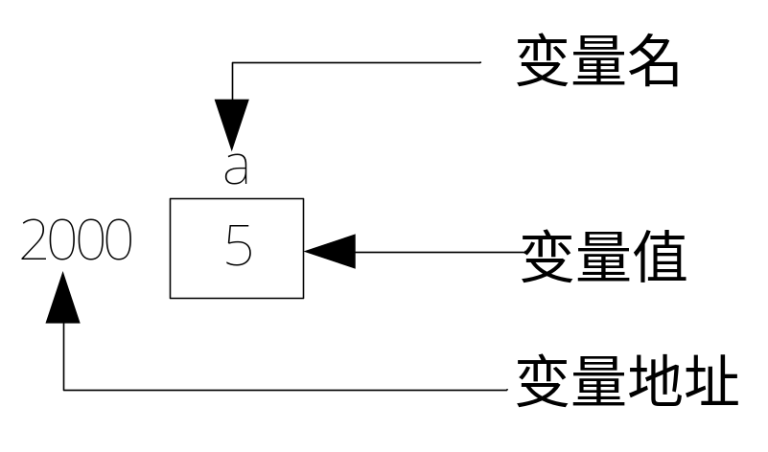
2.1 C语言的基本数据类型
2.1.3 变量
【例2-3】变量的定义和使用。
/*变量的定义和使用*/
#include<stdio.h>
int main()
{
int a=5;
printf("a=%d\n",a);
return 0;
}
程序定义了一个整型变量，a是该整型变量的变量名，它的初值为5，系统编译时，会给该变量分配一个存储单元，变量所占内存单元的第一个字节的地址即为该变量的地址。

Slide 10
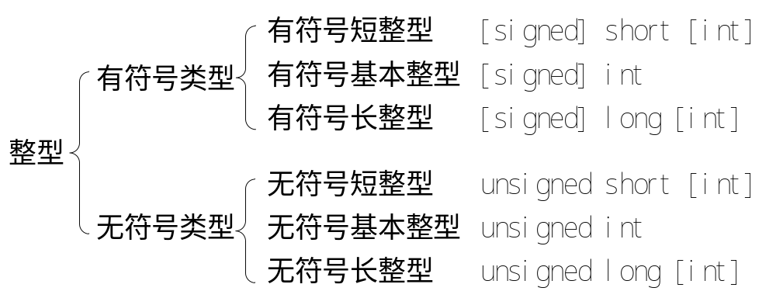
2.1 C语言的基本数据类型
2.1.3 变量
一、整型变量
整型变量的基本类型符为int,根据数值表示的范围不同，可以将变量定义为短整型、基本整型和长整型。在实际应用中，变量的数值有正值和负值之分，所以为了充分利用变量的值范围，又将整型分为有符号整型和无符号整型。

Slide 11
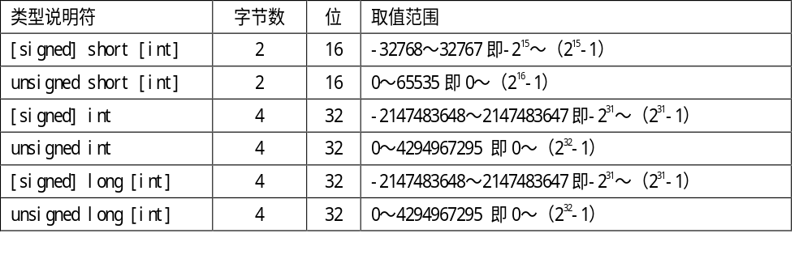
2.1 C语言的基本数据类型
2.1.3 变量
一、整型变量
C语言没有具体规定整型数据所占的内存的字节数，只要求long型数据长度不能小于int型，short型数据长度不大于int。具体的实现，根据不同的计算机系统略有不同。在C_Free5.0中，用4个字节来存储int型和long型数据，用2个字节来存储short型数据。

Slide 12
2.1 C语言的基本数据类型
2.1.3 变量
一、整型变量
【例2-4】整型变量的定义。
定义一个short型变量a：short a;
定义一个int型变量b：int b;
定义一个long型变量c：long c;
定义一个unsigned short型变量d：unsigned short d;
定义一个unsigned int型变量e：unsigned int e;
定义一个unsigned int型变量f：unsigned long f;
定义一个int型变量x，x的初始值为5：int x=5;

Slide 13
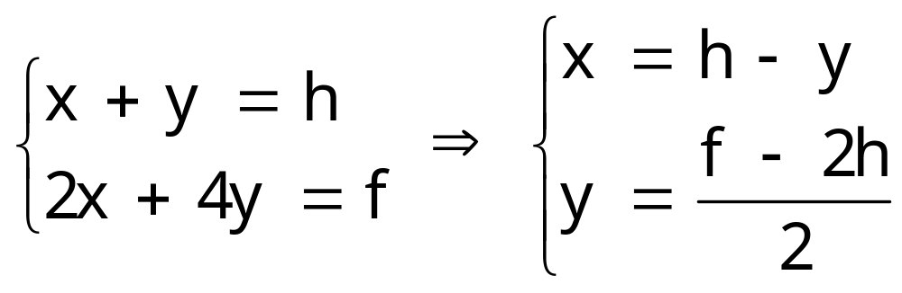
2.1 C语言的基本数据类型
2.1.3 变量
一、整型变量
【例2-5】在一个笼子里同时养着一些鸡和兔子，你想了解有多少只鸡和多少只兔子。主人对你说：我只告诉你鸡和兔子的总头数是16和它们的总脚数是40。根据这些信息，你能不能自己计算有多少只鸡和多少只兔子？
【问题分析】根据题意，可以设x代表鸡的数量，y代表兔子的数量，它们的总头数为h，它们的总脚数为f，列出相应的方程：

Slide 14
2.1 C语言的基本数据类型
2.1.3 变量
一、整型变量
程序如下：
#include <stdio.h>
int main()
{
int h,f,x,y;
h=16;
f=40;
y=(f-2* h)/2;
x=h-y;
printf("chicken=%d\n",x);
printf("rabbit=%d\n",y);
return 0;
}
因为鸡和兔子的数量及它们的脚数都是整数，所以将它们定义成整型变量
使将变量h的值等于16，变量f的值等于40
分别计算兔子和鸡的数量
运行结果：
chicken=12
rabbit=4

Slide 15
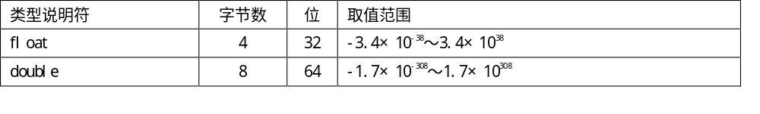
2.1 C语言的基本数据类型
2.1.3 变量
二、浮点型变量
C语言中的浮点数实际上就是平常所说的实数，有两种表示方式：
(1)由数字和小数点组成的十进制形式，如0.123,12.3等
(2)用指数形式来表示，如123e3或者123E3都表示123×10³
根据取值范围不同，可将浮点型变量分为单精度（float型）、双精度（double型）和长双精度（long double型）3类。

Slide 16
2.1 C语言的基本数据类型
2.1.3 变量
二、浮点型变量
【例2-6】浮点型型变量的定义和赋值。
/*浮点型变量的定义和赋值*/
#include<stdio.h>
int main()
{
float x1=123;
float x2=1.23e+2;
double y=2.1;
printf("x1=%f\n",x1);
printf("x2=%f\n",x2);
printf("y=%f\n",y);
return 0;
}
定义两个float型变量x1、x2，并对它们进行赋值
定义一个double型变量y，并对它进行赋值
运行结果：
x1=123.000000 x2=123.000000
y=2.100000

Slide 17
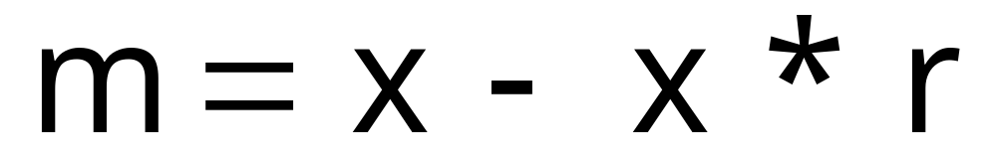
2.1 C语言的基本数据类型
2.1.3 变量
二、浮点型变量
【例2-7】某商场的衣服元旦搞促销活动，小红用八八折买了一件羽绒服，花了240元，请问小红买的这件衣服比原价便宜了多少钱？
【问题分析】根据题意，可以设x代表衣服的原价，r代表折扣，m代表促销之后比原价便宜的价格，列出相应的方程：

Slide 18
2.1 C语言的基本数据类型
2.1.3 变量
二、浮点型变量
程序如下：
#include<stdio.h>
int main()
{
float x,r,m;
x=240;
r=0.88;
m=x-x*r;
printf("该商品便宜了：%f\n",m);
return 0;
}
将商品价格，折扣都定义成浮点型变量
计算该衣服打完折之后，便宜了多少钱
运行结果：
该商品便宜了：28.800001

Slide 19
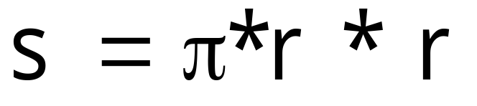
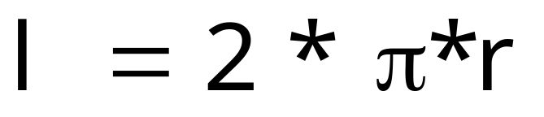
2.1 C语言的基本数据类型
2.1.3 变量
二、浮点型变量
【例2-8】求圆的周长和面积。
【问题分析】根据题意，可以假设r为圆的半径，s为圆的面积，l为圆的周长，可列出相应的关系：

Slide 20
2.1 C语言的基本数据类型
2.1.3 变量
二、浮点型变量
#include<stdio.h>
#define PI 3.14
int main()
{
float r=2.5;
float s=0;
float l=0;
s=PI*r*r;
l=2*PI*r;
printf("圆的半径为r=%f\n",r);
printf("圆的面积为s=%f\n",s);
printf("圆的周长为l=%f\n",l);
return 0;
}
定义一个符号常量PI
圆的半径、面价和周长都定义成float型变量
根据公式，分别计算圆的面积和周长
运行结果：
圆的半径为r=2.500000
圆的面积为s=19.625000
圆的周长为l=15.700000

Slide 21
2.1 C语言的基本数据类型
2.1.3 变量
三、字符变量
字符变量是用来存字符的，一个字符变量只能存放一个字符。所有编译系统都规定一个字符变量占用一个字节的内存。对字符变量的赋值，必须用单引号把该字符包含起来。
【例2-9】字符型变量的定义和赋值。
#include<stdio.h>
int main()
{
char c1='a';
printf("%c\n",c1);
printf("%d\n",c1);
return 0;
}
定义一个字符变量c1，该字符变量的值为字符a
将该字符变量c1的值按字符格式输出
将该字符变量c1的值所存的ASCII码值输出
运行结果：
a
97

Slide 22
2.1 C语言的基本数据类型
2.1.3 变量
三、字符变量
【例2-10】对字符型数据进行加减操作。
#include<stdio.h>
int main()
{
char c1='a',c2='b',z;
int x=0,y=0;
x=c1+c2;
y=c1+1;
z=c1-32;
printf("c1和c2的ASCII值分别为: %d,%d\n",c1,c2);
printf("x=%d,y=%d,c=%c\n",x,y,z);
return 0;
}
运行结果：
c1和c2的ASCII值分别为：97,98
x=195,y=98,z=A

Slide 23
2.2 基本输入/输出函数
C语言本身并不提供输入/输出语句，输入/输出操作是由C标准库中提供的一些函数来实现的，如printf函数和scanf函数等。因为这些输入/输出操作函数的原型定义包含在stdio.h中，所以用户编写C程序时只需在程序的开头包含头文件stdio.h就可以调用相应的输入/输出函数来实现相应的输入/输出功能，具体的语句如下：
或
#include<stdio.h>
#include "stdio.h"

Slide 24
2.2 基本输入/输出函数
2.2.1 格式化输出函数
一般格式：
对printf函数的使用做几点说明：
（1）格式控制字符串需要用双撇号括起来，它包含普通字符、转义字符和格式说明符三类。
（2）普通字符指需要按原样输出的字符，如上面printf函数双撇号内的字符´a´、´=´和空格。
（3）转义字符是指无法直接在屏幕上显示的控制字符，如´\n´是一个转义字符，它表示换行。
（4）格式说明符的作用是将输出表列中的数据转换为指定的格式来输出，它由´%´和格式字符组成，如%d、%c和%f等。
printf(格式控制字符串，输出表列)

Slide 25
2.2 基本输入/输出函数
2.2.1 格式化输出函数
【例2-11】阅读下面程序，分析输出结果。
#include<stdio.h>
int main()
{
int x1=15;
char x2='a';
float x3=1.2345;
printf("--格式化输出函数演示--\n");
printf("x1=%-3d\n",x1);
printf("x2=%-3c\n",x2);
printf("x3=%-3.1f\n",x3);
printf("x1=%d x2=%c x3=%f\n",x1,x2,x3);
return 0;
}
运行结果：
x1=15
x2=a
x3=1.2
x1=15 x2=a x3=1.234500

Slide 26
2.2 基本输入/输出函数
2.2.1 格式化输出函数
【例2-12】已知某件商品的单价，计算购买数量为1件、2件、3件对应的总花费。源程序如下，分析输出结果。
#include<stdio.h>
int main()
{
float t=0,p=1.36,m=0;
printf("单价 数量 总计\n");
m=1;
t=m*p;
printf("%.2f %.2f %.2f\n",p,m,t);
m=2;
t=m*p;
printf("%.2f %.2f %.2f\n",p,m,t);
m=3;
t=m*p;
printf("%.2f %.2f %.2f\n",p,m,t);
return 0;
}
普通字符按原样输出
“%.2f”表示保留两位小数，宽度不做限制
运行结果：
单价 数量 总计
1.36 1.00 1.36
1.36 2.00 2.72
1.36 3.00 4.08

Slide 27
2.2 基本输入/输出函数
2.2.2 格式化输入函数
一般格式：
对scanf函数的使用做几点说明：
（1）格式控制字符串需要用双撇号括起来，如scanf("%d",&a)。
（2）格式说明符的作用指定用户从键盘输入数据的格式，它由´%´和格式字符组成，如%d、%c和%f等。scanf格式字符的使用。
（3）在%和d、o、x、u插入l用于对长整型数据的输入，在%和f、e中插入用于double型数据的输入。
（4）在输入多个数值数据时，如果格式控制字符串没有非格式作为分隔符，那么可用空格、【Tab】和【Enter】键作为分隔符。
（5）输入多个字符数据时，如果格式控制字符串中没有非格式符作为分隔符，那么所有输入的字符均为有效字符。
scanf(格式控制字符串，地址表列)

Slide 28
2.2 基本输入/输出函数
2.2.2 格式化输入函数
一般格式：
对scanf函数的使用做几点说明：
（6）如果在格式控制字符串中除了格式说明以外还有其它字符，则在输入数据时在对应位置应输入与这些字符相同的字符。
（7）scanf函数的地址表列要求用户给出的是变量地址，如果给出的是变量名会出错，这是很多初学者常常犯的错误。
（8）scanf函数中没有精度控制，如scanf("%6.2f",&a)是非法的，不能企图使用该语句来限制输入小数位2位的浮点数。
scanf(格式控制字符串，地址表列)

Slide 29
2.2 基本输入/输出函数
2.2.2 格式化输入函数
【例2-13】按照用户输入的步行速度和步行时间，计算步行的路程。
#include<stdio.h>
int main()
{
int v,t,s;
printf("Input v and t:\n");
scanf("v=%d,t=%d",&v,&t);
s=v*t;
printf("s=%d\n",s);
return 0;
}
用printf语句输出提示信息
从键盘输入数据，输入格式为：v=5,t=3
运行结果：
Input v and t:
v=5,t=3
s=15

Slide 30
2.2 基本输入/输出函数
2.2.2 格式化输入函数
【例2-14】分别从键盘输入一个整数，一个字符，一个浮点数，并按原数值输出
#include<stdio.h>
int main()
{ char x;
int y;
float z;
printf("请输入一个字符：\n");
scanf("%c",&x);
printf("输入的字符为：%c\n",x);
printf("请输入一个整数：\n");
scanf("%d",&y);
printf("输入的整数为：%d\n",y);
printf("请输入一个浮点数：\n");
scanf("%f",&z);
printf("输入的浮点数为：%f\n",z);
return 0;
}
“%c”字符的格式输入说明符，“&”取地址符
“%d”整数的格式输入说明符，“&”取地址符
“%f”浮点数的格式输入说明符，“&”取地址符

Slide 31
2.2 基本输入/输出函数
2.2.3 字符输入/输出函数
一、putchar()函数
putchar函数的作用是向终端设备（如显示器）输出一个字符，它的一般形式为：
【例2-15】putchar函数的使用
#include<stdio.h>
int main()
{
char c='B';
int x=79;
putchar(c);
putchar(x);
putchar('Y');
return 0;
}
putchar(c) （c可以是字符常量、字符变量或整型变量）
putchar函数的输入参数可以是字符变量、整型变量、字符常量
运行结果：
BOY

Slide 32
2.2 基本输入/输出函数
2.2.3 字符输入/输出函数
二、getchar()函数
getchar函数的作用是从键盘上输入一个字符，它的一般形式为：
【例2-16】从键盘上输入一个字符，再把该字符输出到屏幕上。
#include<stdio.h>
int main()
{
char c;
c=getchar();
putchar(c);
return 0;
}
getchar()
从键盘输入一个字符，并将该字符赋值给字符变量c

Slide 33
2.3 运算符和运算表达式
2.3.1 算术运算符和算术表达式
用算术运算符将运算对象连接起来且符合C语言语法的式子，称为算术表达式。例如:a+b-c*5
常用的算术运算符如下：
（1）+ 加法运算符（或正值运算符），例如1+2、+3
（2）- 减法运算符（或负值运算符），例如2-1、-1
（3）* 乘法运算符，例如1*2
（4）/ 除法运算符，例如5/3的值为1
（5）% 求余运算符（或模运算符），例如7%4的值为3。
（6）++ 自增运算符
（7）-- 自减运算

Slide 34
2.3 运算符和运算表达式
2.3.1 算术运算符和算术表达式
对算术运算符做几点补充说明：
（1）两个整数相除的结果为整数，舍去小数部分，例如5/3的值为1。
（2）求余运算符%两侧的操作数均应为整型数据，例如7%4的值为3
（3）自增运算符（++）和自减运算符（--）只能用于变量而不能用于常量，
例如3++或者（a+b）++都是不合法的。

Slide 35
2.3 运算符和运算表达式
2.3.1 算术运算符和算术表达式
【例2-17】求一个三位正整数的百位、十位和个位的数字之和。
#include<stdio.h>
int main()
{
int x,bai,shi,ge,sum;
printf("please input an interger:\n");
scanf("%d",&x);
bai=x/100;
shi=(x%100)/10;
ge=x%10;
sum=bai+shi+ge;
printf("the result:%d\n",sum);
return 0;
}
分别取出该整数百位、十位和个位的数字
运行结果：
please input an interger:
123
the result:6

Slide 36
2.3 运算符和运算表达式
2.3.1 算术运算符和算术表达式
【例2-18】阅读下面程序，分析输出结果。
#include<stdio.h>
int main()
{
int x1,x2,y1,y2;
int i=2;
x1=i++;
x2=i;
y1=++i;
y2=i;
printf("x1=%d,x2=%d\n",x1,x2);
printf("y1=%d,y2=%d\n",y1,y2);
return 0;
}
运行结果：
x1=2,x2=3
y1=4,y2=4

Slide 37
2.3 运算符和运算表达式
2.3.2 赋值运算符和赋值表达式
C语言中将“=”称为赋值运算符，它的作用是将一个数据赋给一个变量。用赋值符号将一个变量和一个表达式连接起来的式子称为赋值表达式。
（1）简单的赋值运算，一般形式为：
例如，a=5
（2）复合的赋值运算
在赋值运算符“=”之前加上其他运算符，可以构成复合的运算符。如果在“=”前加一个“+”就构成复合运算符“+=”。
x+=3 等价于 x=x+3
x*=y+5 等价于 x=x*(y+5)
x%=3 等价于 x=x%3
C语言规定有10种可使用的复合赋值运算符，即：+=、-=、*=、/=、%=、<<=、>>=、&=、∧=、|=。
变量名=表达式

Slide 38
2.3 运算符和运算表达式
2.3.2 赋值运算符和赋值表达式
（3）类型转换。
在C语言中，如果赋值运算符两侧的类型不一致，在进行赋值时要进行类型转换。
① 将浮点型数据赋给整型变量时，舍弃小数点部分。例如将1.23赋值给int型变量x,即执行x=1.23的结果是使x的值1，以整数形式存储到整型变量中。
② 将整型数据赋值给浮点数时，数值不变，但以小数点的形式存到变量中。例如将123赋值给float型变量f,即执行f=123,先将123转变成123.000000，再存到f中。

Slide 39
2.3 运算符和运算表达式
2.3.2 赋值运算符和赋值表达式
【例2-19】阅读下面程序，分析输出结果。
#include<stdio.h>
int main()
{
int x=5;
printf("x=%d\n",x);
x+=3;
printf("after x+=3,x=%d\n",x);
x=5;
x-=3;
printf("after x-=3,x=%d\n",x);
x=5;
运行结果：
x=5
after x+=3,x=8
after x-=3,x=2
after x*=1+2,x=15
after x/=6-2,x=1
after x%=2,x=1
after x*=x-=x*=x,x=0
x*=1+2;
printf("after x*=1+2,x=%d\n",x);
x=5;
x/=6-2;
printf("after x/=6-2,x=%d\n",x);
x=5;
x%=2;
printf("after x%%=2,x=%d\n",x);
x=5;
x*=x-=x*=x;
printf("after x*=x-=x*=x,x=%d\n",x);
return 0;
}

Slide 40
2.3 运算符和运算表达式
2.3.2 赋值运算符和赋值表达式
【例2-20】阅读下面程序，分析输出结果。
#include<stdio.h>
int main()
{
float x;
x=4/3*1.25;
printf("4/3*1.25=%f\n",x);
x=4.0/3*1.25;
printf("4.0/3*1.25=%f\n",x);
return 0;
}
运行结果：
4/3*1.25=1.250000
4.0/3*1.25=1.666667

Slide 41
2.3 运算符和运算表达式
2.3.3 逗号运算符和逗号表达式
逗号运算符是C语言中提供的一种比较特殊的运算符。用逗号运算符将两个表达式连接起来的式子，称为逗号表达式或顺序求值表达式。它的一般形式为：
逗号表达式的求解过程：先求解表达式1的值，再求解表达式2的值，依次往下求解，最后求解表达式n的值。整个逗号表达式的值就是最后一个表达式的值，即表达式n的值。
表达式1，表达式2，…，表达式n

Slide 42
2.3 运算符和运算表达式
2.3.3 逗号运算符和逗号表达式
【例2-21】阅读下面程序，分析输出结果。
#include<stdio.h>
int main()
{
int x,a,b;
x=(a=3,6*2);
printf("x=%d,a=%d\n",x,a);
x=a=3,6*2;
printf("x=%d,a=%d\n",x,a);
return 0;
}
运行结果：
x=12,a=3
x=3,a=3(赋值运算符优先级高于逗号运算符)

Slide 43
2.3 运算符和运算表达式
2.3.3 逗号运算符和逗号表达式
【例2-22】阅读下面程序，分析输出结果。
#include<stdio.h>
int main()
{
int x=1,y=2;
int m,n;
m=x+y,n=y++;
printf("x=%d,y=%d\n",x,y);
printf("m=%d,n=%d\n",m,n);
return 0;
}
运行结果：
x=1,y=3
m=3,n=2

Slide 44
2.3 运算符和运算表达式
2.3.4 运算符的优先级
C语言规定了运算符的优先级和结合性，即在求解表达式的值时按运算符的优先级别高低次序执行，例如先乘除后加减。运算符的优先级与运算的结合方向，具体见书上的表。
对运算符做几点补充说明：
（1）对于同一优先级的运算符，运算次序由结合方向决定。例如*和/具有相同的优先级，即结合方向为自左向右，即1*2/3的运算次序为先乘后除。-和++为同一优先级，结合方向为自右向左，即-i++等价于-（i++）。
（2）不同的运算符要求的操作对象个数不同。例如算术运算符 +（加）要求运算符两侧各有一个操作对象（如1+2），而自增运算符++只能在该运算符的一侧出现一个操作对象（如i++或++i）,表2.6中的条件运算符是C语言中唯一的一个要求三个操作对象的运算符（如a?x:y）。

Slide 45

2.4 位运算符与位运算
数在计算机中都是以二进制的形式存在内存中，位运算是指参与运算的两个数据按位进行运算。位运算主要针对整型数据和字符型数据（字符数据在内存中是按ASCII码存储的），不适用于浮点型数据。

Slide 46
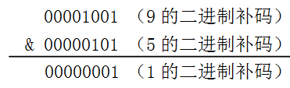
2.4 位运算符与位运算
一、按位与运算
按位与运算符“&”是双目运算符，其功能是将参与运算的两数对应的两个二进制位进行相与操作。只有对应的两个二进位均为1时，结果位才为1 ，否则为0。即
0&0=0 0&1=0 1&0=0 1&1=1
例如：9 & 5可写成算式如下：
因此9 & 5 = 1。参加&运算的两个数以补码方式出现，然后按位进行相与运算。

Slide 47
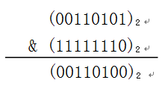
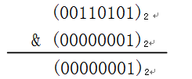
2.4 位运算符与位运算
一、按位与运算
按位与运算的用途：
① 将一个数的某些位清零。例如要将数(00110101)₂的最低位清零，只要将它跟数(11111110)₂进行相与操作，得到的结果即想要的数值。
② 保留一个数的某些位。例如要保留数(00110101)₂的最低位不变，只要将它跟数（00000001）₂进行相与操作，得到的结果即想要的值。

Slide 48
2.4 位运算符与位运算
一、按位与运算
【例2-23】按位与运算符的应用
#include<stdio.h>
int main()
{
unsigned char a,b,c,d,e;
a=87;
b=15;
c=254;
d=a&b;
e=a&c;
printf("a=%d,b=%d,c=%d,d=%d,e=%d\n",a,b,c,d,e);
return 0;
}
87对应的二进制01010111
15对应的二进制00001111
254对应的二进制11111110
运行结果：
a=87,b=15,c=254,d=7,e=86

Slide 49
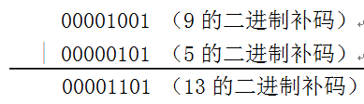
2.4 位运算符与位运算
二、按位或运算
按位或运算符“|”是双目运算符，其功能是将参与运算的两数对应的两个二进制位进行相或操作。只要对应的两个二进位均为0时，结果位才为0 ，否则为1。即
0|0=0 0|1=1 1|0=1 1|1=1
例如：9|5可写成算式如下：
因此9 | 5 = 13。参加或运算的两个数以补码方式出现，然后按位进行相或运算。按位或运算常用来将某个数的某些特定位进行置1操作，例如将数(00110100)₂的最低位置1，其它位保持不变，则可将它跟数(00000001)₂进行按位或运算，得到的结果即为想要的值。

Slide 50
2.4 位运算符与位运算
二、按位或运算
【例2-24】按位或运算的应用
#include<stdio.h>
int main()
{
unsigned char a,b,c;
a=86;
b=3;
c=a|b;
printf("a=%d,b=%d,c=%d\n",a,b,c);
return 0;
}
86对应的二进制01010110
3 对应的二进制00000011
运行结果：
a=86,b=3,c=87

Slide 51
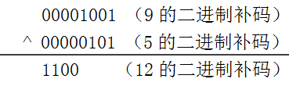
2.4 位运算符与位运算
三、按位异或运算
按位异或运算符“^”是双目运算符，其功能是将参与运算的两数对应的两个二进制位进行相异或操作。只要对应的两个二进位同号为0，异号为1。即
0^0=0 0^1=1 1^0=1 1^1=0
例如：9^5可写成算式如下：
因此9 ^ 5 = 12。参加按位异或运算的两个数以补码方式出现，然后按位进行相异或运算。

Slide 52
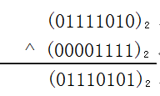
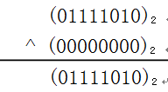
2.4 位运算符与位运算
三、按位异或运算
按位异或运算的应用：
① 使特定位翻转。例如，要使数(01111010)₂的最低4位翻转，则将它跟数(00001111)₂进行按位进行相异或运算，即
② 与0相异或，保留原值。例如：

Slide 53
2.4 位运算符与位运算
三、按位异或运算
【例2-25】按位异或运算符的应用
#include<stdio.h>
int main()
{
unsigned char a,b,c;
a=9;
b=3;
c=a^b;
printf("a=%d,b=%d,c=%d\n",a,b,c);
return 0;
}
9对应的二进制00001001
3对应的二进制00000011
运行结果：
a=9,b=5,c=10

Slide 54
2.4 位运算符与位运算
四、取反运算
按位取反运算符“~”是单目算符，其功能是对一个二进制数进行按位取反操作，即将0变1,1变0。例如：~9的运算为：~ (00001001)₂，结果为：(11110110)₂。
【例2-26】按位取反运算的应用
#include<stdio.h>
int main()
{
unsigned char a,b;
a=9;
b=~a;
printf("a=%d,b=%d\n",a,b);
return 0;
}
9对应的二进制00001001，执行b=~a，
即b=~(00001001)₂ 所以b=(11110110)₂
运行结果：
a=9,b=246

Slide 55
2.4 位运算符与位运算
五、左移运算
左移运算符“<<”是双目运算符，其功能是将一个数的各二进制位全部左移若干位，由“<<”右边的数指定移动的位数，高位丢弃，低位补0。式子3<<1表示将数(00000011)₂左移1位，得到的结果为(00000110)₂。
【例2-27】左移运算的应用
#include<stdio.h>
int main()
{
unsigned char a,b;
a=9;
b=a<<2;
printf("a=%d,b=%d\n",a,b);
return 0;
}
9对应的二进制00001001，执行b=a<<2，
即b=(00100100)₂
运行结果：
a=9,b=36

Slide 56
2.4 位运算符与位运算
六、右移运算
右移运算符“>>”是双目运算符，其功能是将一个数的各二进制位全部右移若干位，由“>>”右边的数指定移动的位数。应该说明的是，对于有符号数，在右移时，符号位将随同移动。当为正数时，最高位补0，而为负数时，符号位为1，最高位是补0或是补1 取决于编译系统的规定。式子3>>1表示将数(00000011)₂右移1位，得到的结果为(00000001)₂。
【例2-28】右移运算的应用
#include<stdio.h>
int main()
{
unsigned char a,b;
a=9;
b=a>>2;
printf("a=%d,b=%d\n",a,b);
return 0;
}
9对应的二进制00001001，执行b=a>>2，
即b=(00000010)₂
运行结果：
a=9,b=2

Slide 57
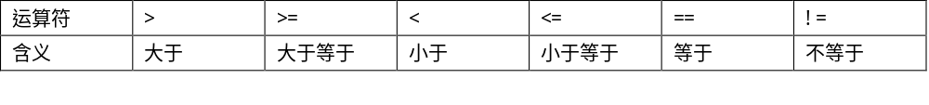
2.5 关系表达式和逻辑表达式
2.5.1 关系运算符和关系表达式
关系运算通俗来讲就是一种比较运算，即将两个值进行比较，判断其比较的结果是否符合给定的条件。
关系表达式的值是一个逻辑值，即“真”或“假”。C语言中没有规定逻辑类型数据，但规定用数值“1”代表“真”，用数值“0”代表“假”。例如，关系表达式“5==2”为“假”，表达式的值为0。

Slide 58
2.5 关系表达式和逻辑表达式
2.5.1 关系运算符和关系表达式
【例2-29】若a=3,b=2,c=1,判断下列关系表达式的值。
a>b
a>b==c
a==b<c
d=a>b
f=a>b>c
表达式为“真”，所以表达式的值为1
“>”的运算优先级比“==”高 => (a>b)==c 。a>b的值为1 => 1==c 。1==c的值为1 => 关系表达式a>b==c的值为1
“<”的运算优先级比“==”高 => a==(b<c) 。b<c的值为0 => a==0 。a==0的值为0 => 关系表达式a==b<c的值为0
“>”的运算优先级比“=”高 => d=(a>b) 。a>b的值为1 => d=1 。a=1的值为1 => 表达式d=a>b的值为1
“>”的结合方向为自左向右 => f=((a>b)>c) 。a>b的值为1 => f=(1>c) 。1>c的值为0 => f=0 => 表达式f=a>b>c的值为0

Slide 59
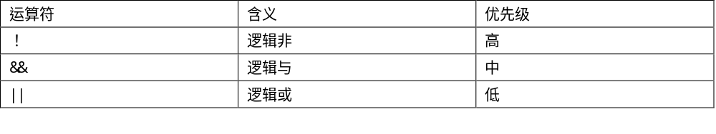
2.5 关系表达式和逻辑表达式
2.5.2 逻辑运算符和逻辑表达式
C语言提供了3种逻辑运算符（&&、||、！）a>b
用逻辑运算符将关系表达式或逻辑量连接起来的式子，称为逻辑表达式。逻辑表达式的结果，即“真”或“假”。在判断参加运算的对象的真假时，将非零的数值作为“真”，0作为“假”。参与逻辑与运算的两个对象都是为“真”时，则结果为“真”，否则结果为“假”。参与逻辑或的两个对象只要有一个为“真”，则结果为“真”，否则为“假”。逻辑非运算符是单目运算符，只要求一个运算量，如果该运算量为“真”，则对该对象进行逻辑非操作，结果为“假”。

Slide 60
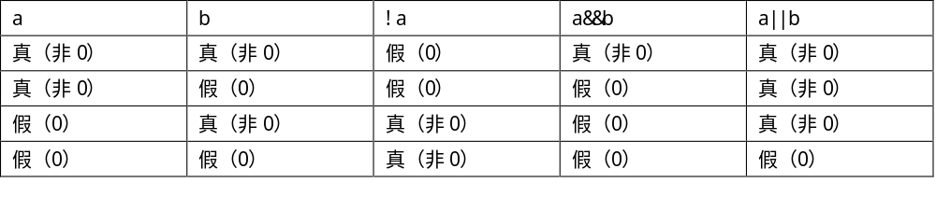
2.5 关系表达式和逻辑表达式
2.5.2 逻辑运算符和逻辑表达式

Slide 61
2.5 关系表达式和逻辑表达式
2.5.2 逻辑运算符和逻辑表达式
【例2-30】若a=3,b=2,c=1,判断下列逻辑表达式的值。
！a
a||b
a>1 && b>2
5&&0||2
a==b && b==c
非零值为“真”，a为“真”。!a为“假”，即值为0。
非零值为“真”，a和b都为“真”。a||b为“真”，即值为1。
“>”的运算优先级比“&&”高 => (a>1) && (b>2)。
a>1为“真”，b>2为“假” => (a>1) && (b>2) 为假，值为0
“&&”的运算优先级比“||”高 => (5&&0) || 2。
5&&0的值为0 => 0 || 2 => 5&&0 || 2的值为1
“==”的运算优先级比“&&”高 => (a==b) && (b==c)。
a==b为“假”，b==c为“假” => (a==b) && (b==c) 为假，值为0

Slide 62
2.5 关系表达式和逻辑表达式
2.5.2 逻辑运算符和逻辑表达式
【例2-31】判别用year表示的某一年是否是闰年。
【问题分析】闰年的条件是满足下面二则之一即可：①能被4整除，但不能被100整除，如2008。②能被400整除，如2000。
满足①的两个条件“能被4整除”和“不能被100整除”必须同时满足，是逻辑与的一个关系，所以相应的逻辑表达式为：(year%4==0 && year%100!=0)。满足②的条件“能被400整除”的逻辑表达式为：（year%400==0）。判断闰年的条件是满足①或满足②，即只要满足其中一个条件就可以，它们之间是一个逻辑或的关系。
【答案】：(year%4==0 && year%100!=0)||（year%400==0）

Slide 63
本章小结
本章介绍了C语言中的基本数据类型，讲解了整型变量、浮点型变量和字符型变量的定义和使用；介绍了格式化输入函数scanf和格式化输出函数printf的使用，也介绍了针对于单个字符输入函数getchar和单个字符输出函数putchar的使用；介绍了一些常用的运算符，比如算术运算符、赋值运算符、逗号运算符、关系运算符、逻辑运算符和位运算符，及由这些运算符构成的表达式。

Slide 64
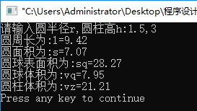
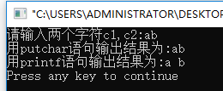
巩固练习
1.设圆半径r=1.5，圆柱高h=3，求圆周长、圆面积、圆球表面积、圆球体积、圆柱体积。用scanf输入数据，输出计算结果，输出时要求有文字说明，取小数点后2位数字。请编写程序。
2.编程序，用getchar函数读入两个字符给c1和c2，然后分别用putchar函数和printf函数输出这两个字符。
3.输入一个三位数，求其逆序数并输出。如输入325，则输出523。

Slide 65
巩固练习
1.设圆半径r=1.5，圆柱高h=3，求圆周长、圆面积、圆球表面积、圆球体积、圆柱体积。用scanf输入数据，输出计算结果，输出时要求有文字说明，取小数点后2位数字。请编写程序。
2.编程序，用getchar函数读入两个字符给c1和c2，然后分别用putchar函数和printf函数输出这两个字符。

